Slide 1




Notes:
开场：介绍Anchor金链计划100问的培训目的

Slide 2
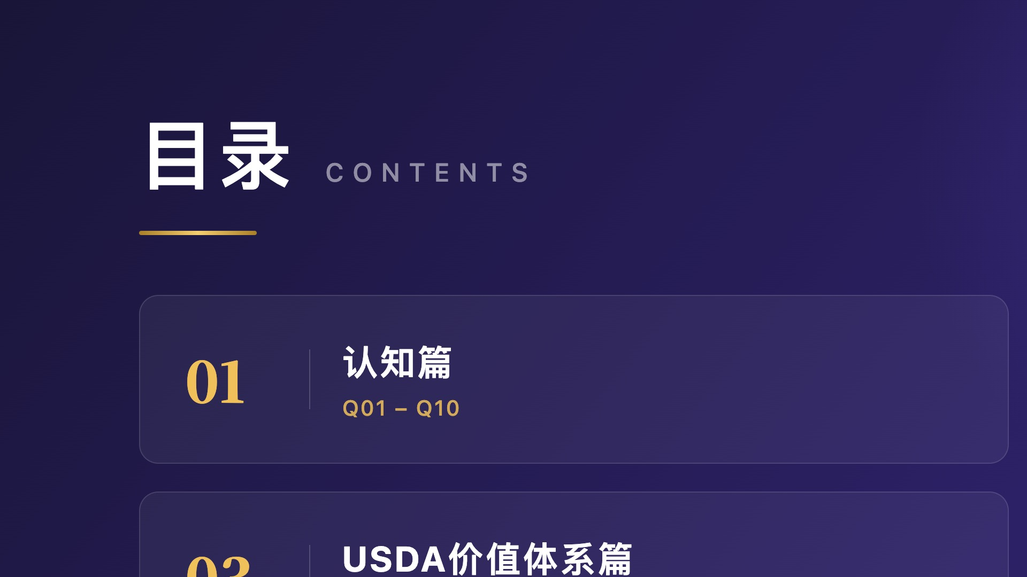

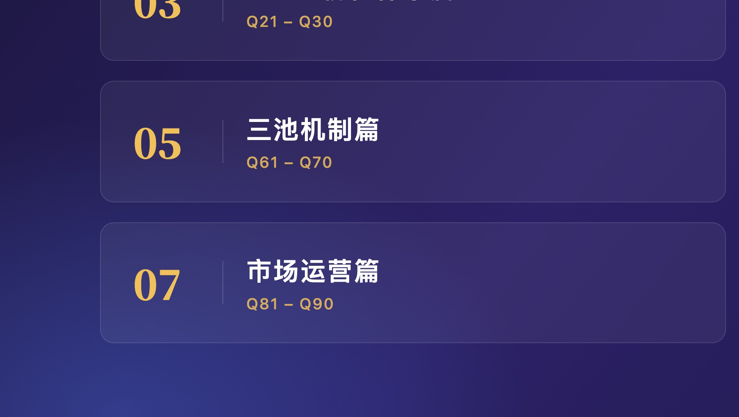


Slide 3





Slide 4



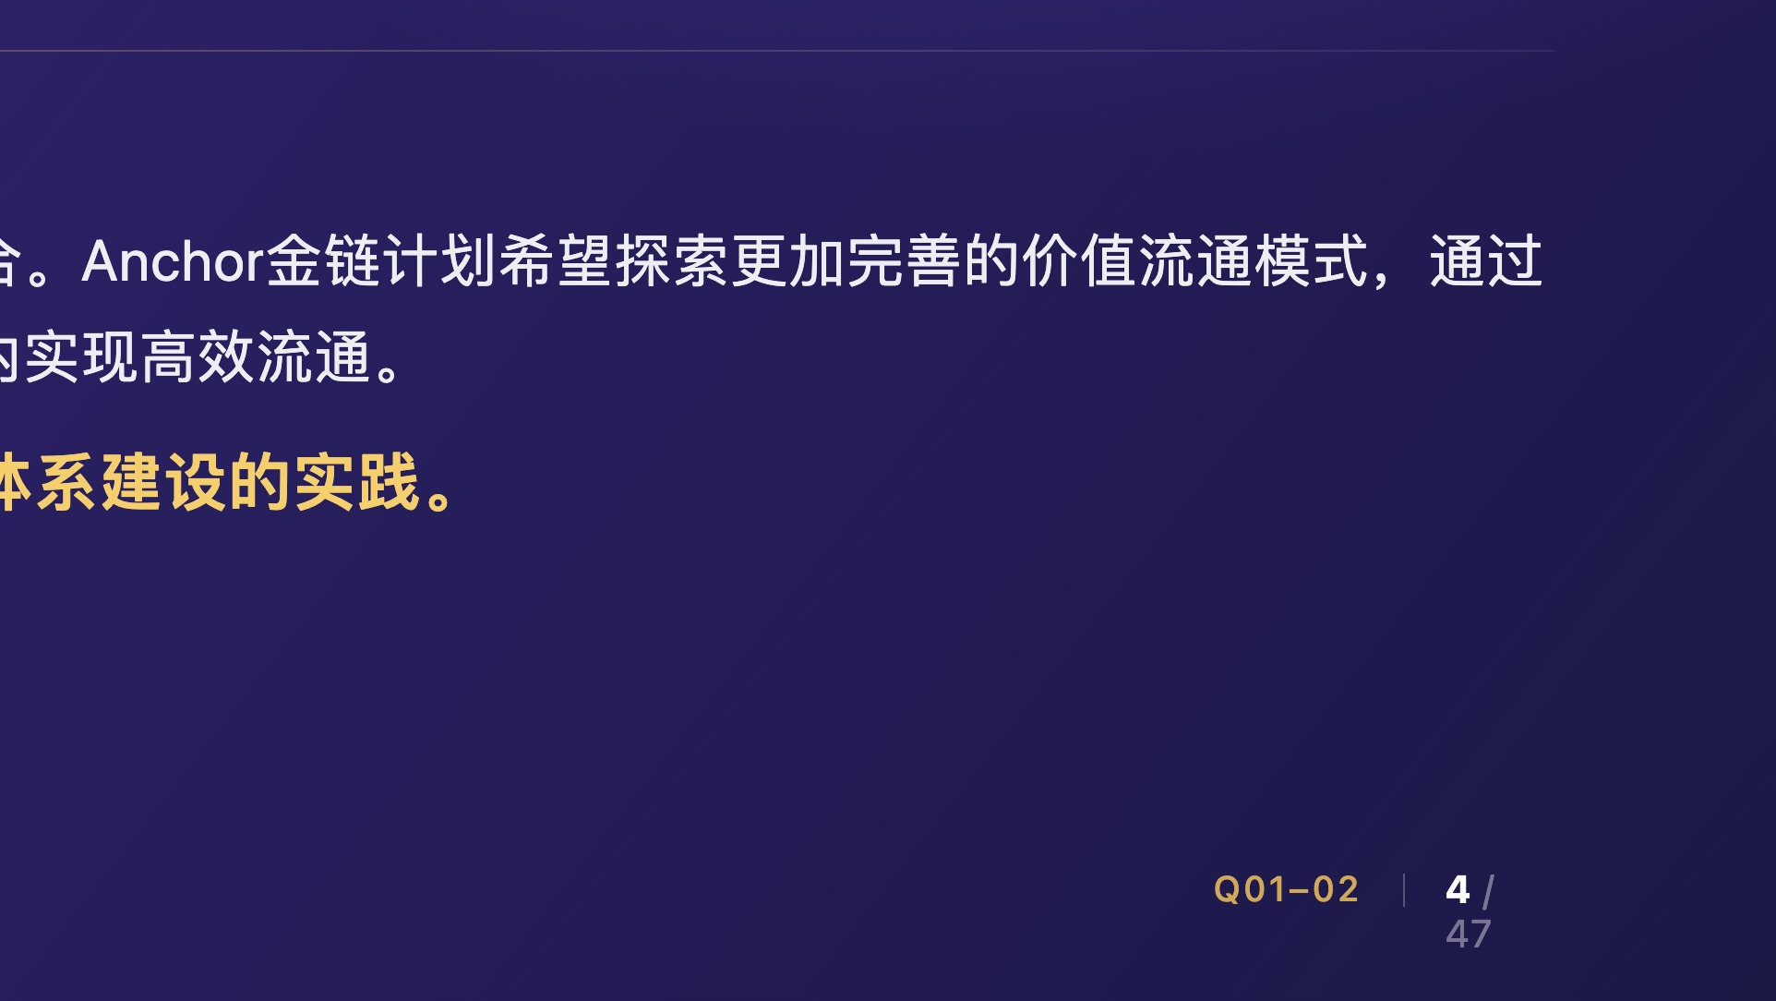

Slide 5



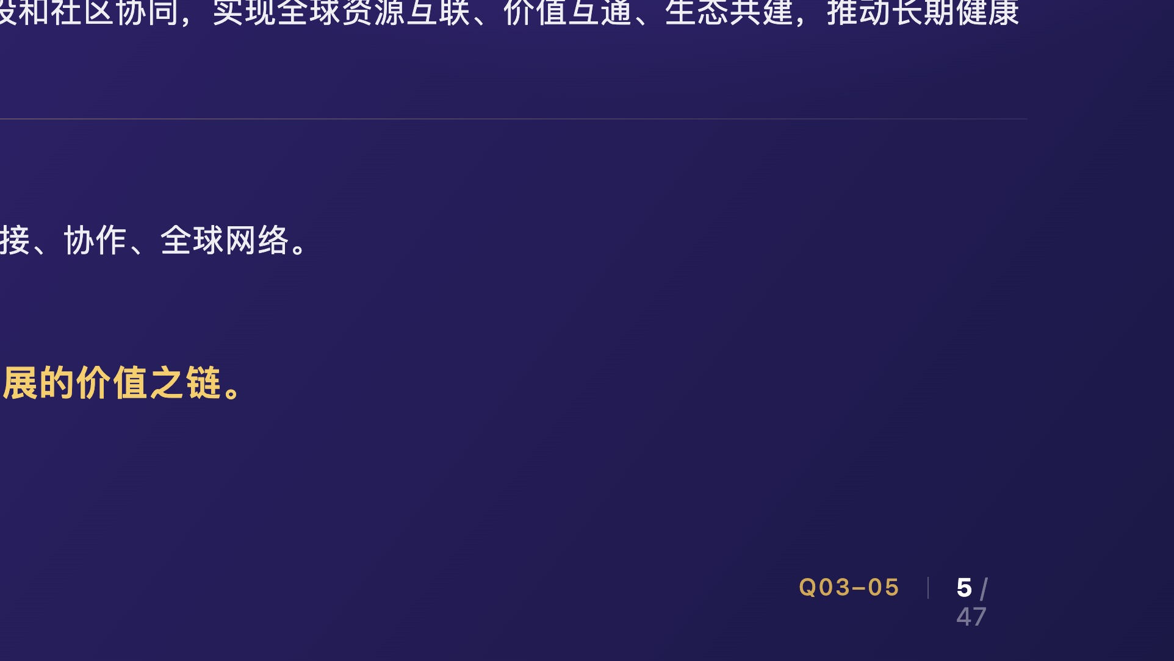

Slide 6



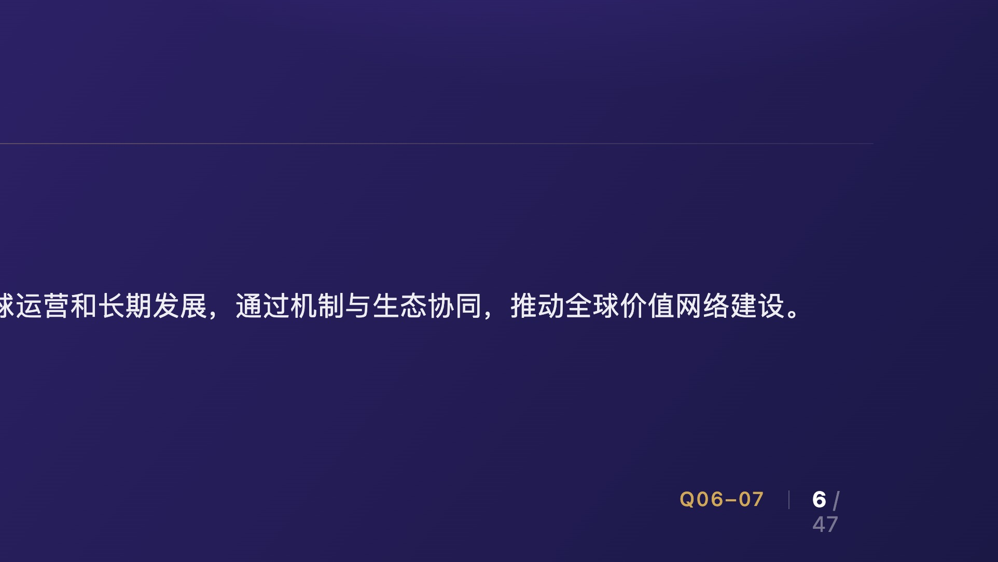

Slide 7





Slide 8





Slide 9




Slide 10


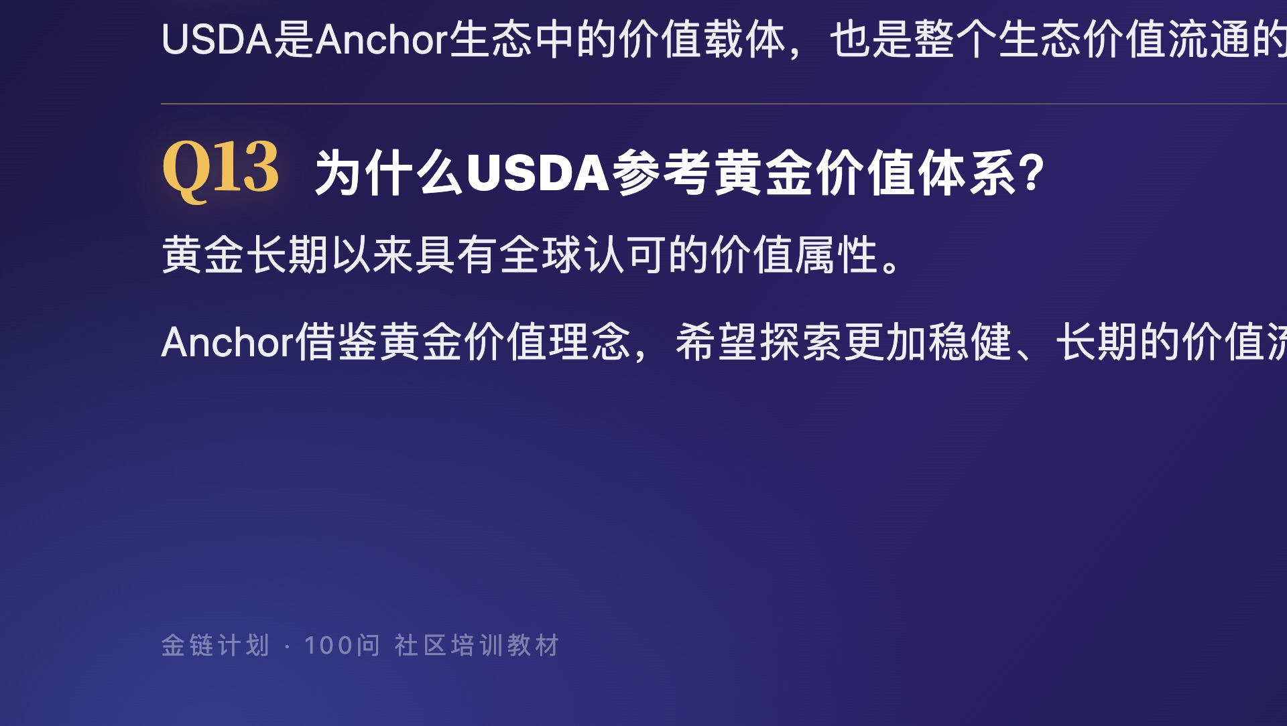


Slide 11


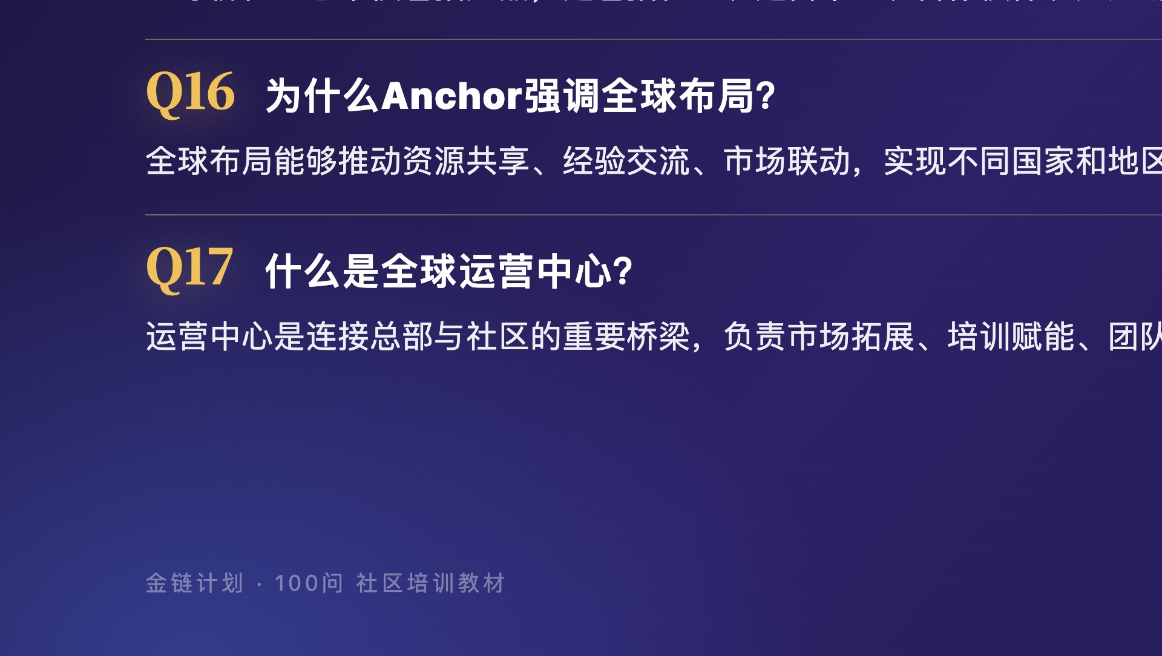
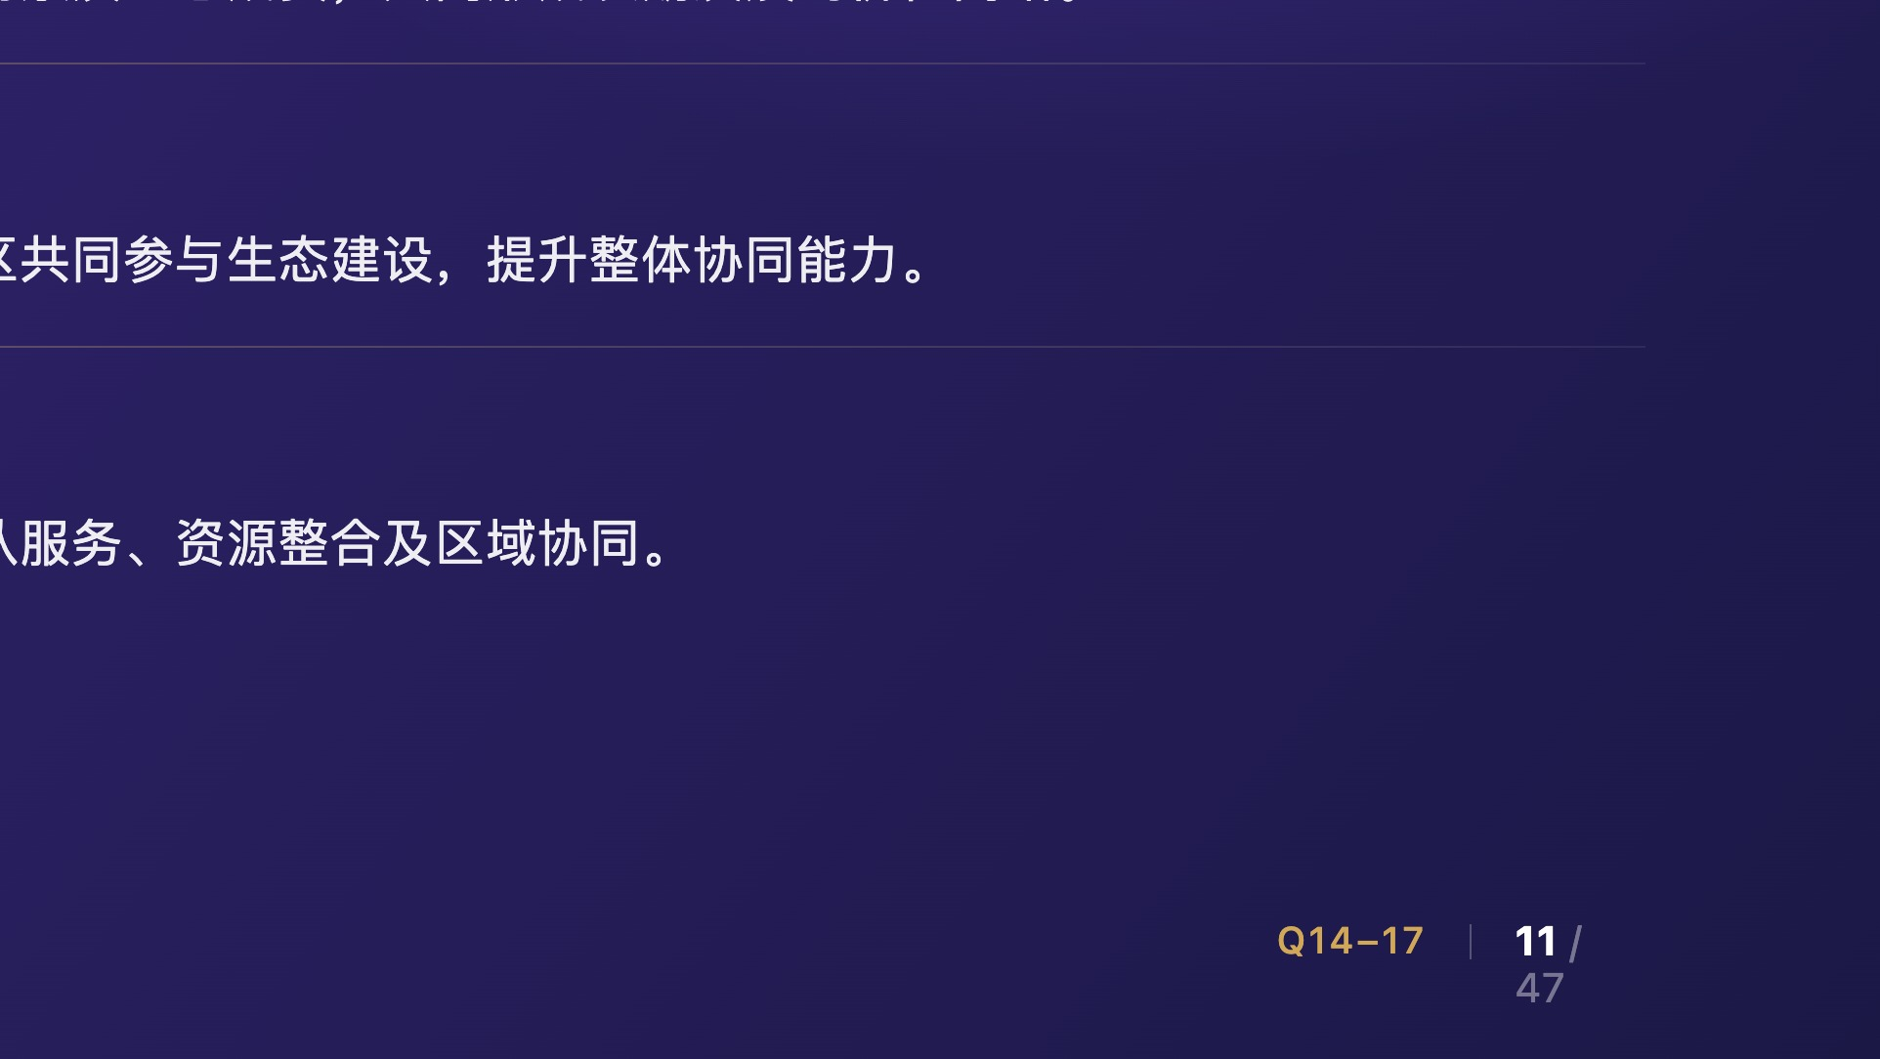

Slide 12



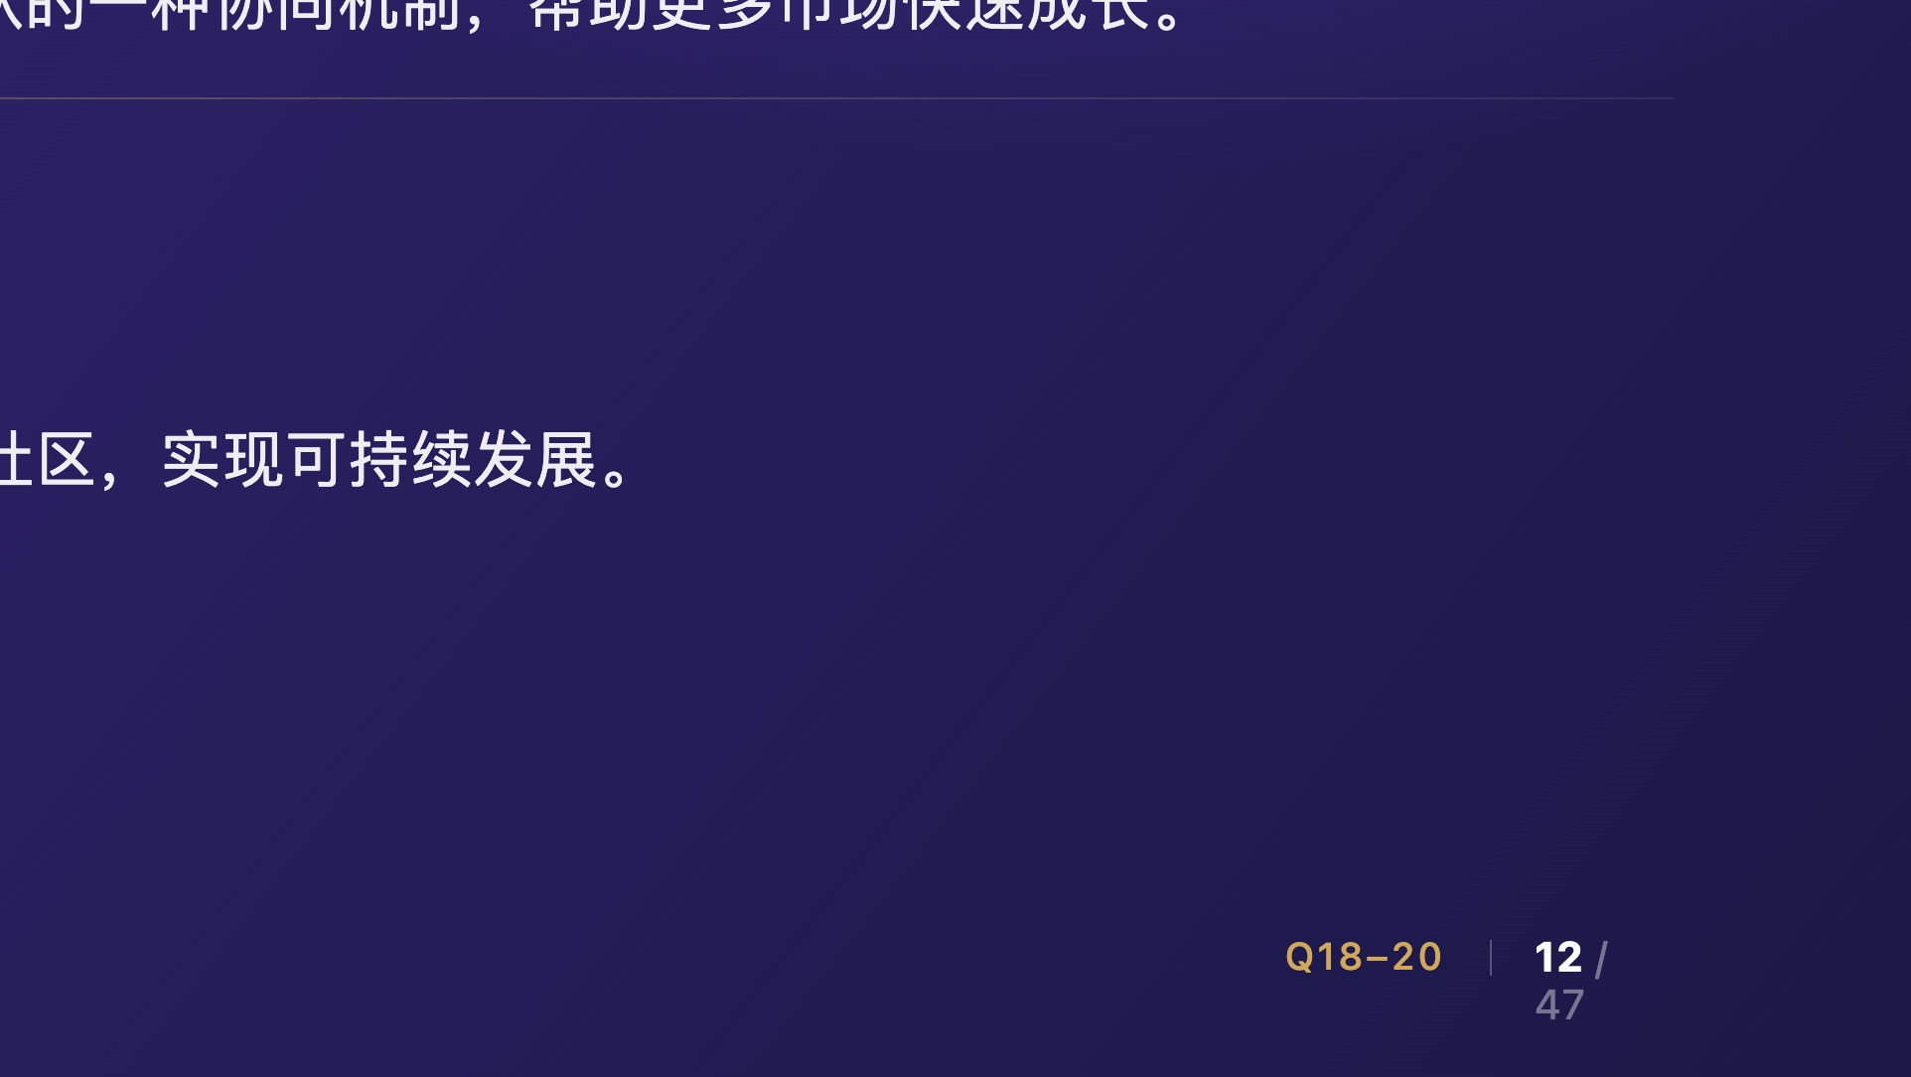

Slide 13





Slide 14


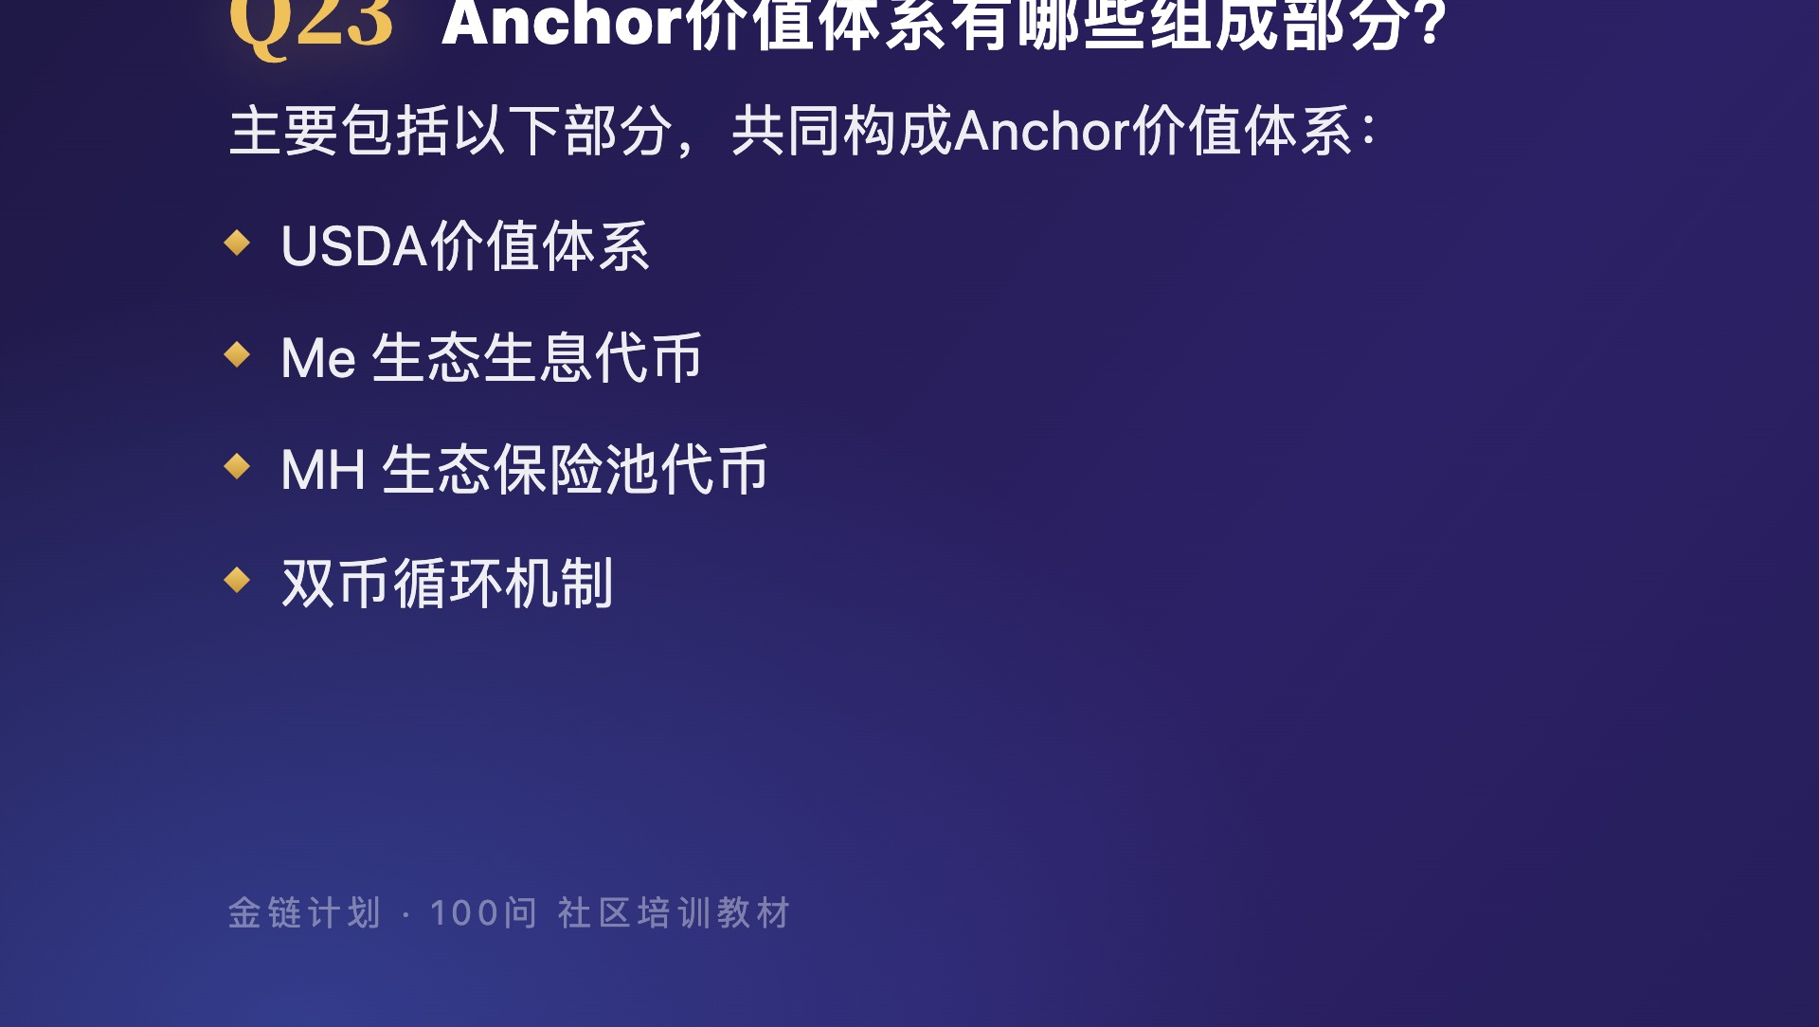


Slide 15


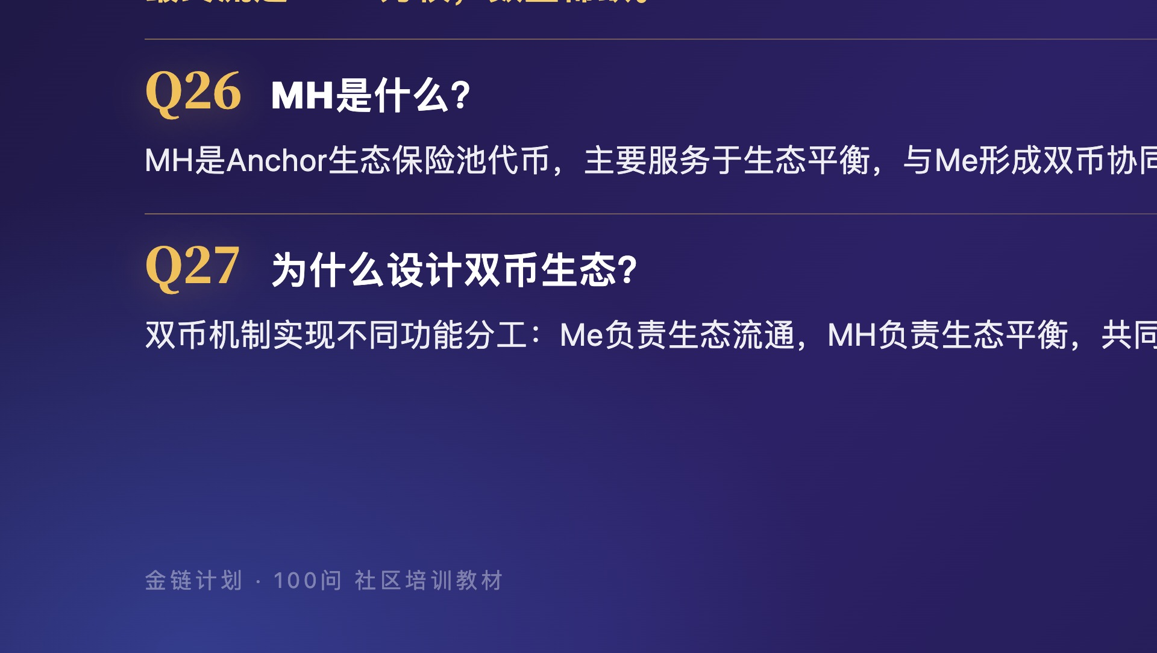


Slide 16


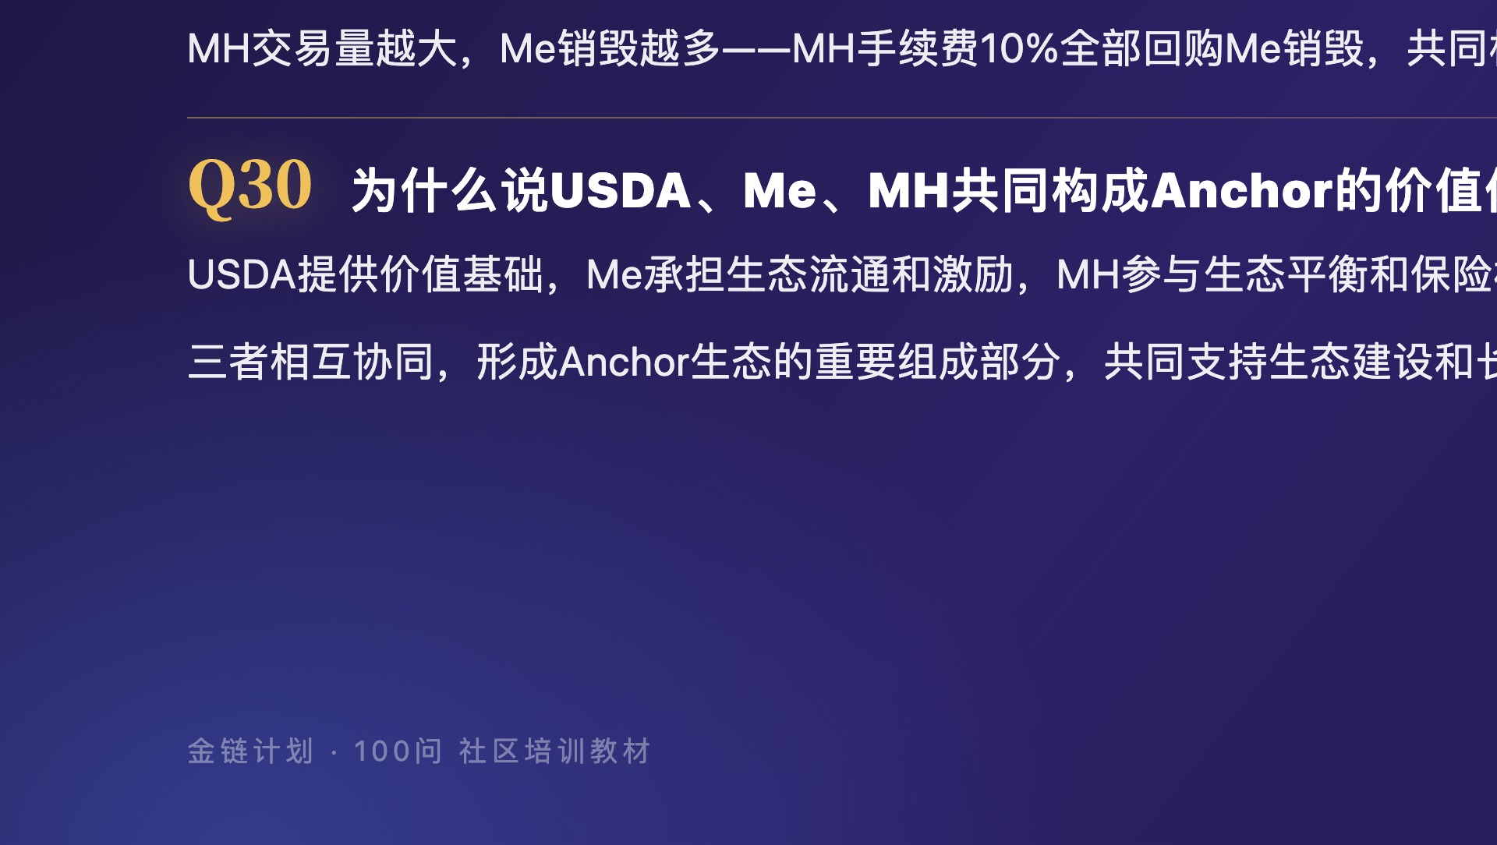


Slide 17




Slide 18





Slide 19


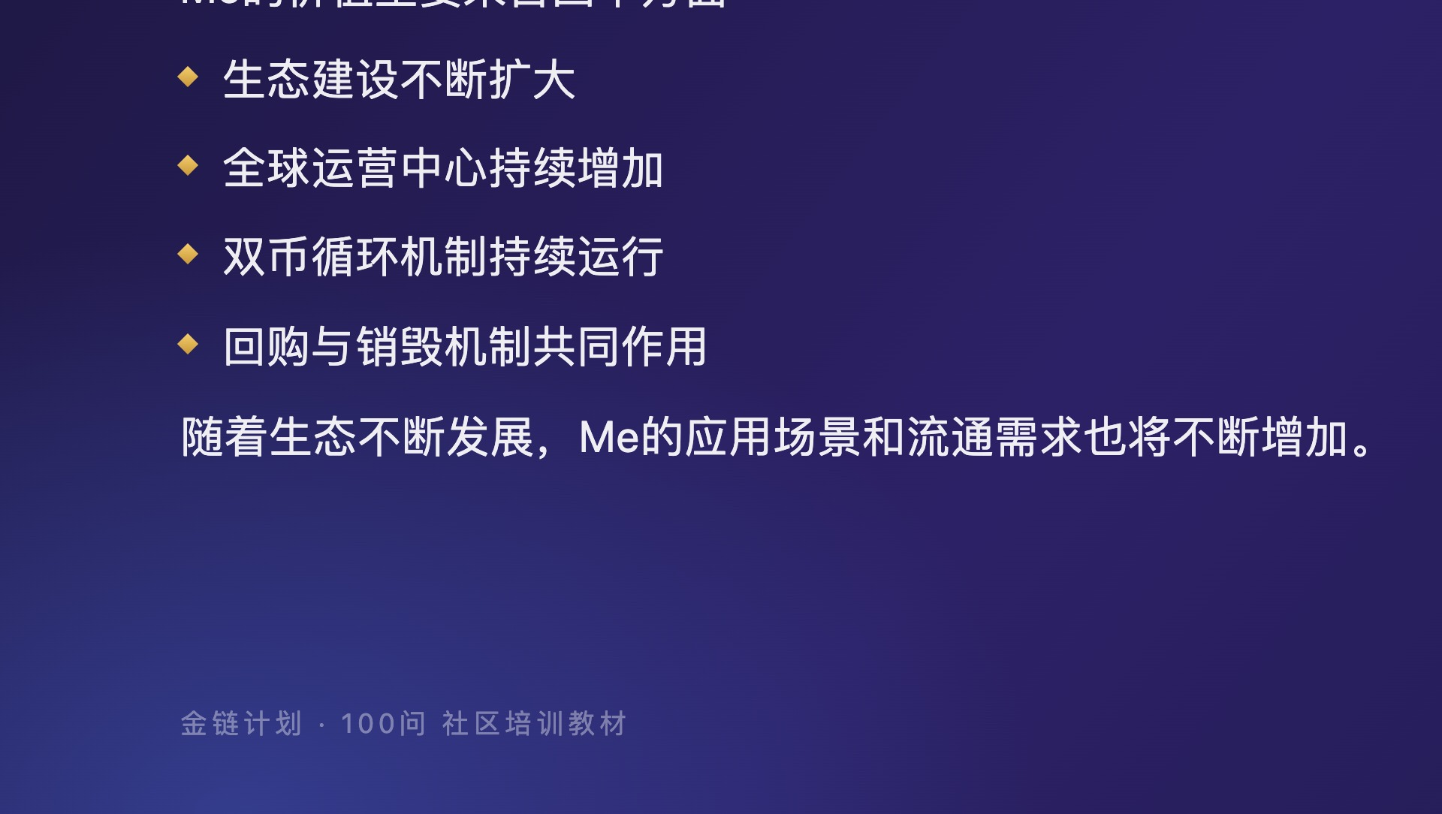


Slide 20



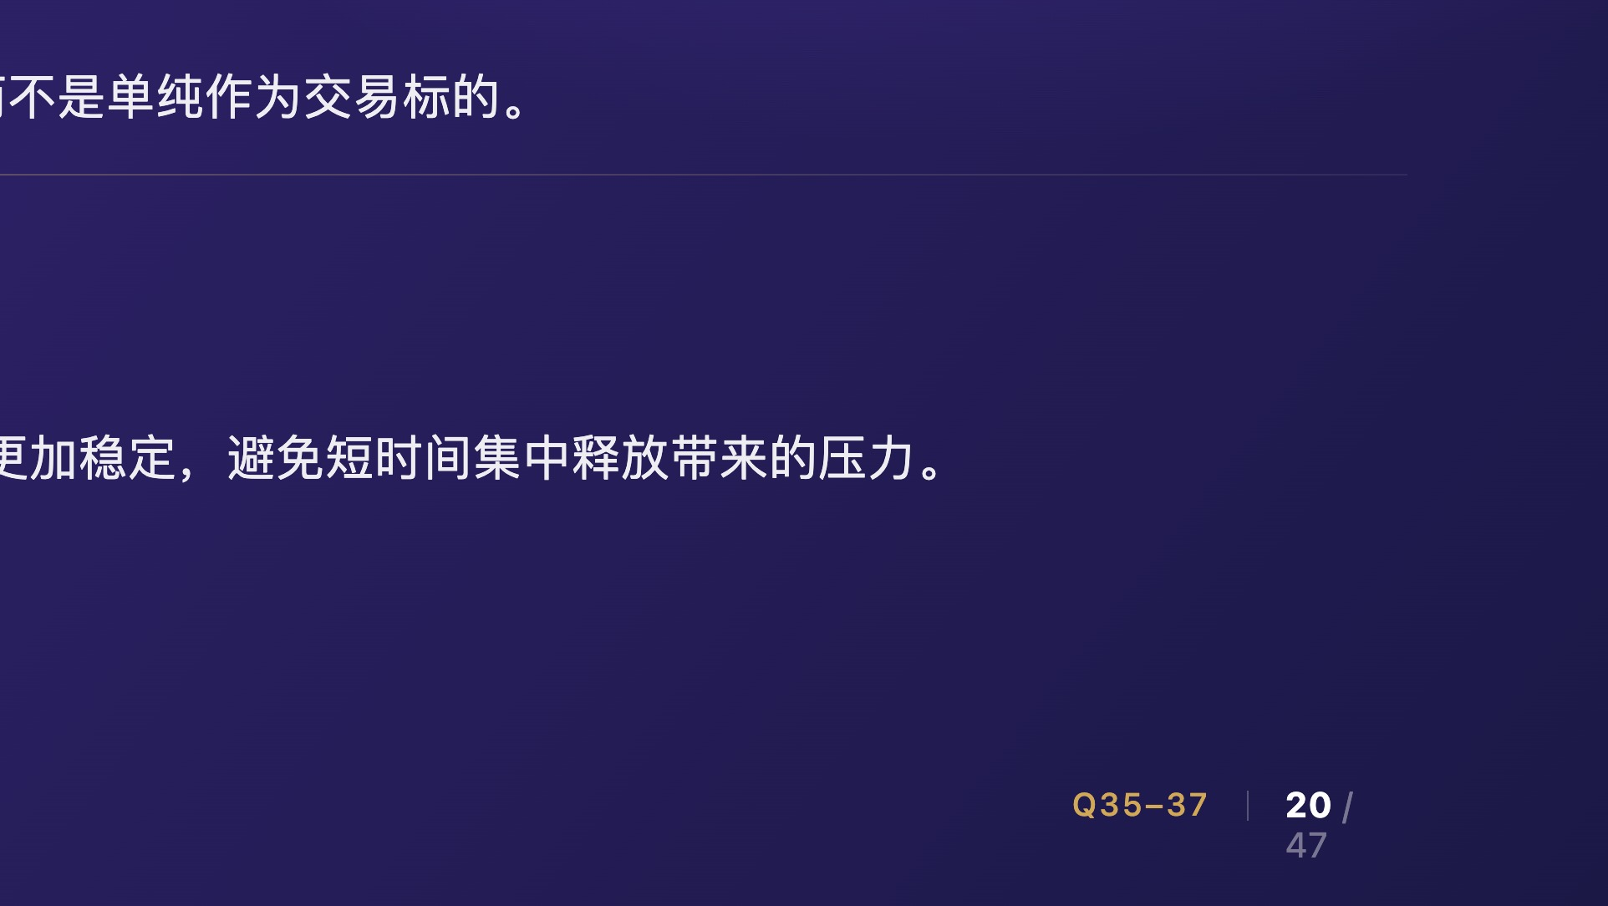

Slide 21





Slide 22


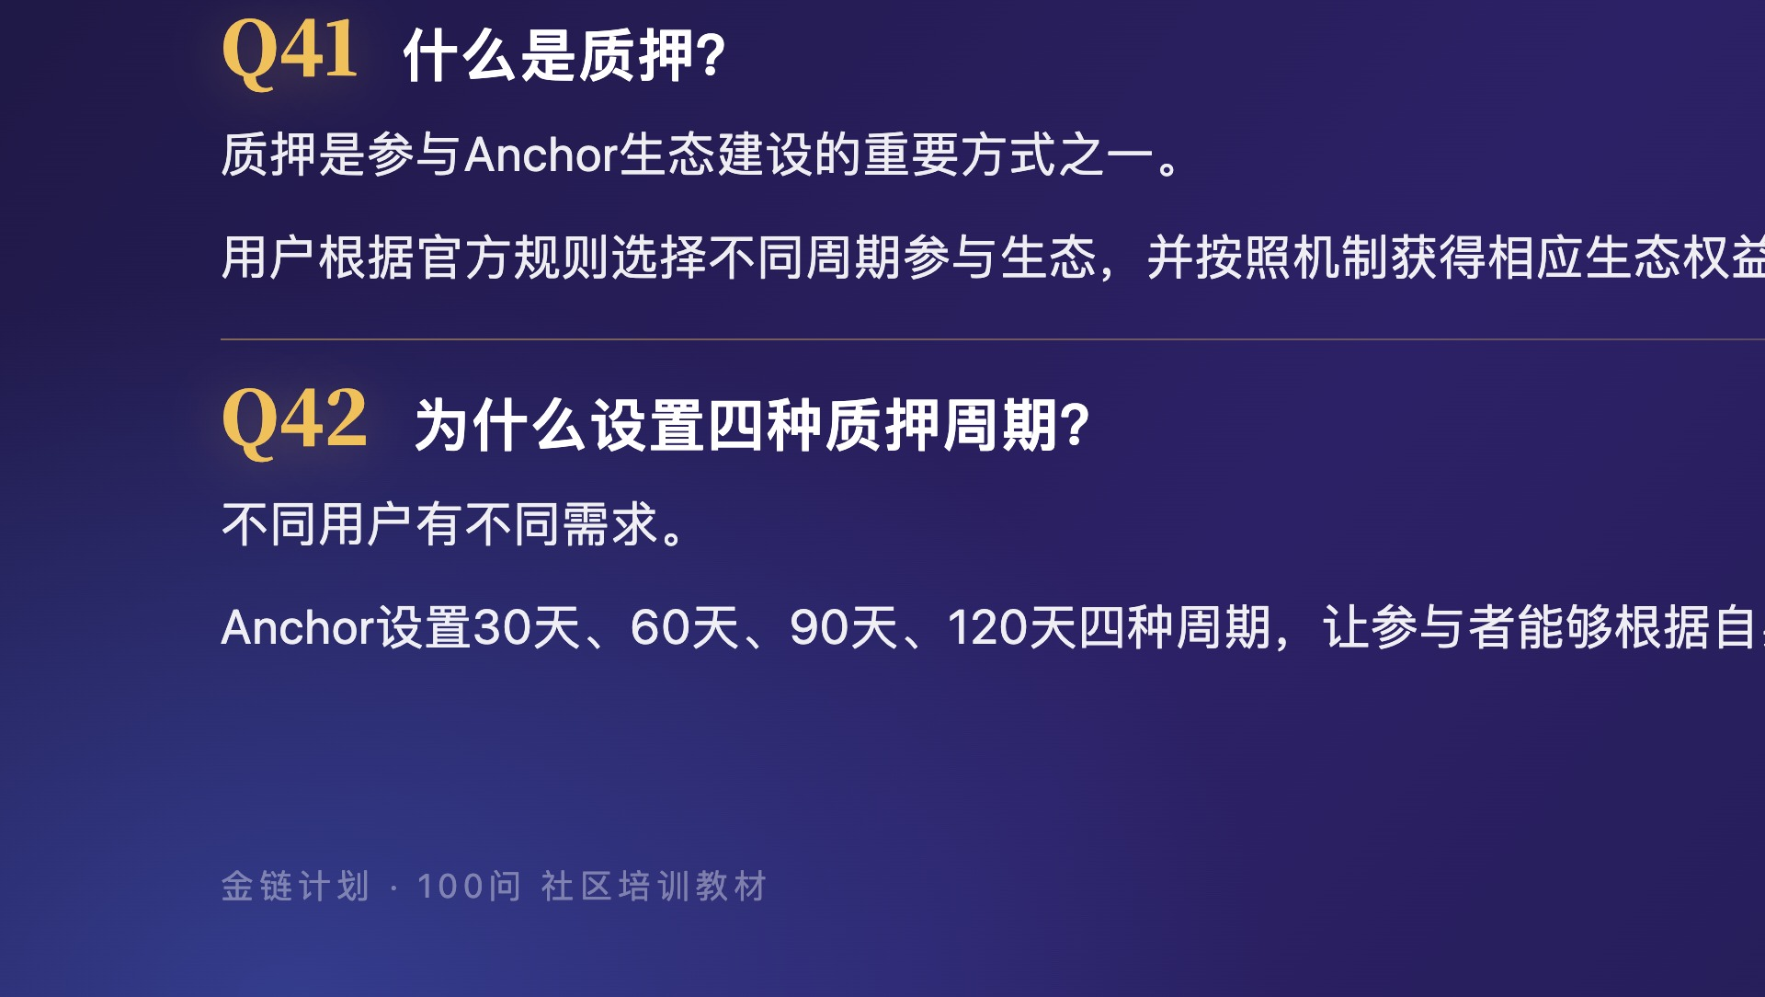


Slide 23


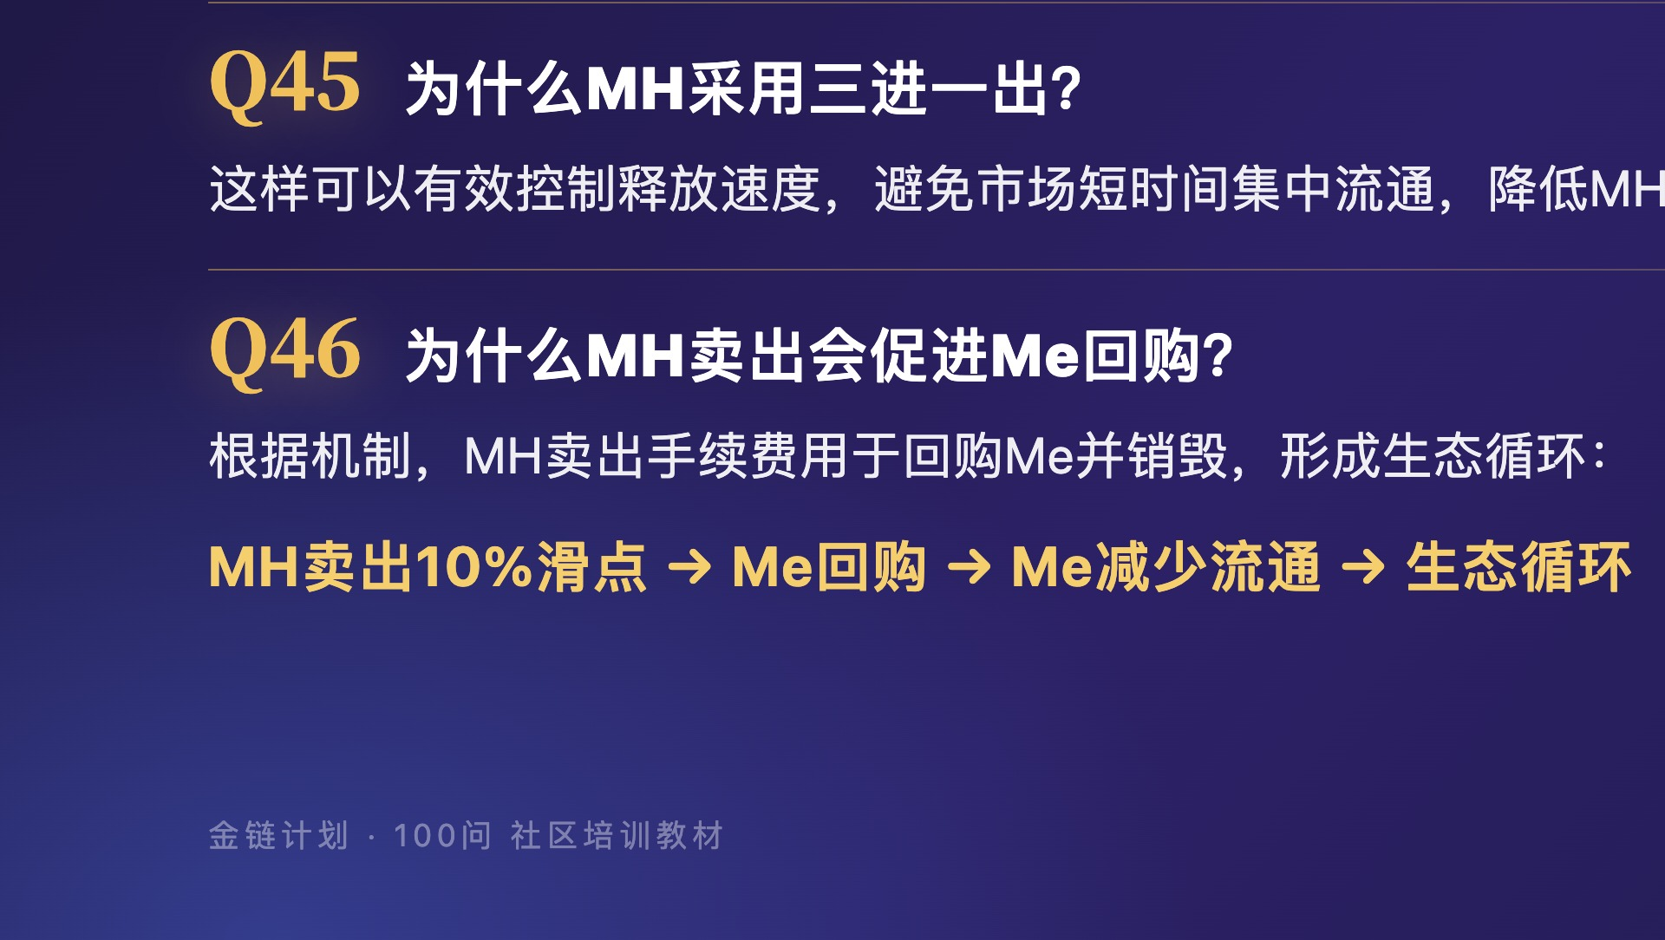


Slide 24


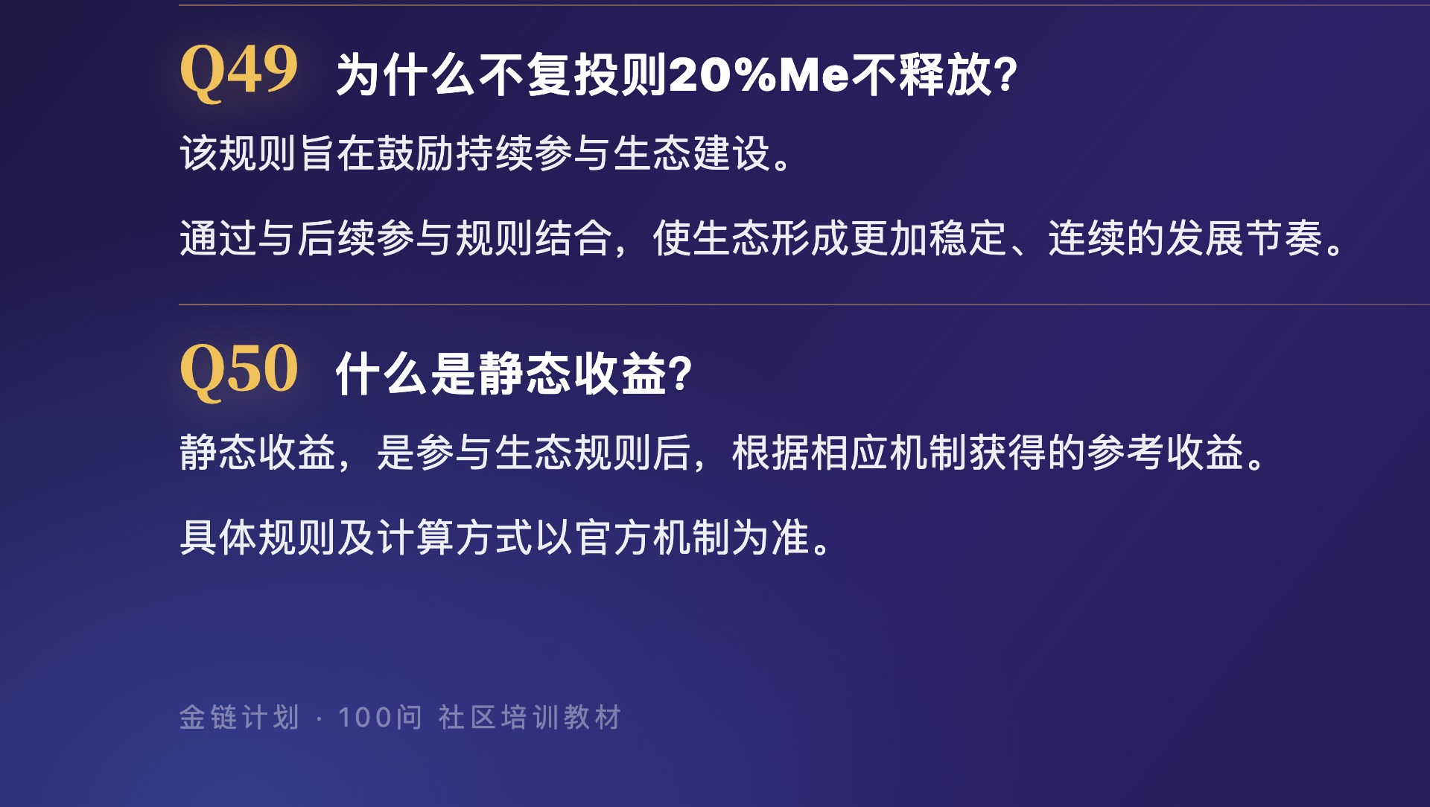


Slide 25





Slide 26





Slide 27





Slide 28




Slide 29





Slide 30





Slide 31





Slide 32





Slide 33





Slide 34




Slide 35





Slide 36





Slide 37





Slide 39




Slide 42




Slide 43




Slide 47





